Slide 1
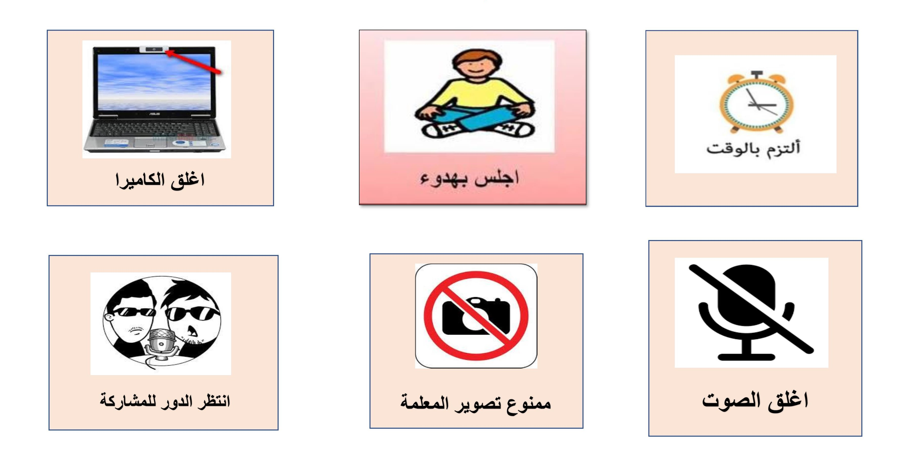
القوانين الصفية الإلكترونية

Slide 2
القوانين الصفية الإلكترونية
عنوان الدرس
الاستماع
مظاهر شهر رمضان
إعداد المعلمة :فاطمة رباع روضة و مدرسة الرمس ح1

Slide 3
بسم الله الرحمن الرحيم
القوانين الصفية الإلكترونية
اليوم :
التاريخ :
اللغة العربية
المادة :
الحصة :

Slide 4
القوانين الصفية الإلكترونية
سأتعلم اليوم :
يتنبأ المتعلم بمضمون النص المسموع من خلال عنوانه .
يتحدث المتعلم عن الـمشاهد حسب تسلسل أحداث النص المسموع

Slide 5
القوانين الصفية الإلكترونية
يتنبأ المتعلم بمضمون النص المسموع من خلال عنوانه .

Slide 6
القوانين الصفية الإلكترونية
آداب الاستماع:-
استخدم رفع اليد عند الإجابة
استمع و أنصت ولا أقاطع المتحدث
الجلسة الصحيحة

Slide 8
استمع إلى النص ثم اذكر الكلمات و الجمل التي سمعتها
ماذا طلب المعلم من التلاميذ ؟
الفريق الذي فاز بأفضل مخطط و أين وضعه المعلم ؟
ما اسم الليلة التي يحتفل بها الناس قبل خمسة عشر يوم من شهر رمضان ؟
ما هي أبرز الأكلات في السفرة الإماراتية في رمضان ؟
عدد أشهر الحلويات الإماراتية في رمضان؟
دلل على كرم أهل الإمارات ؟

Slide 9
القوانين الصفية الإلكترونية
يتحدث المتعلم عن الـمشاهد حسب تسلسل أحداث النص المسموع

Slide 10
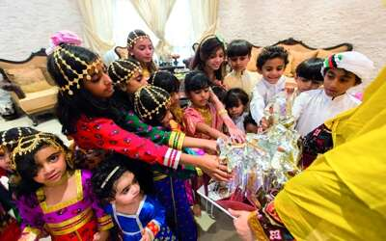
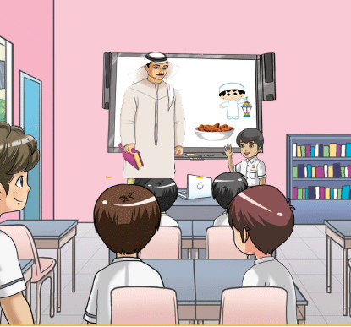
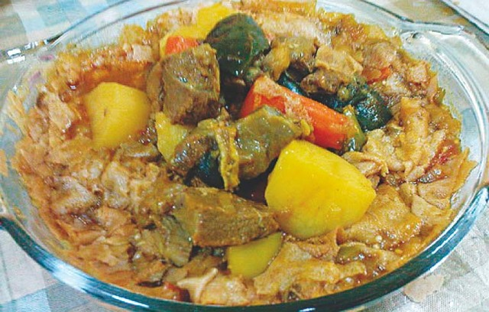
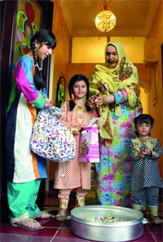
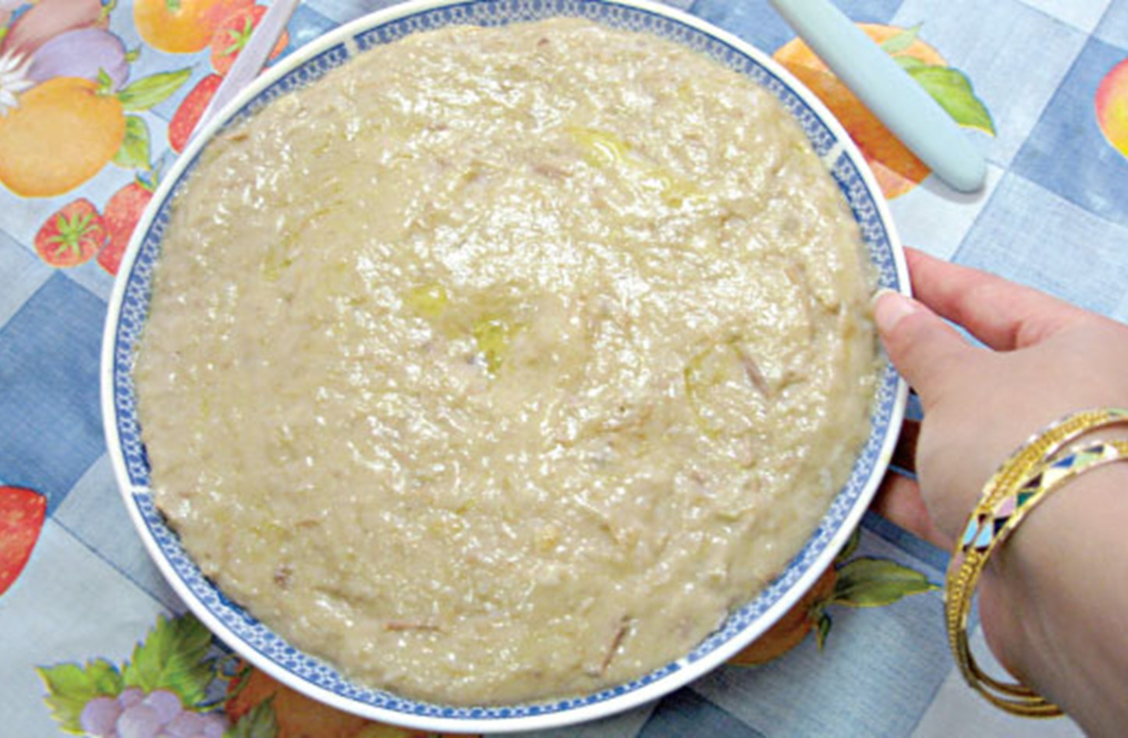
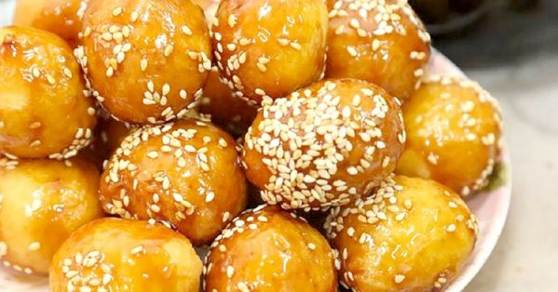
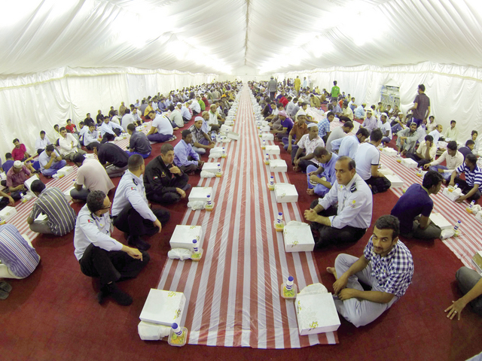
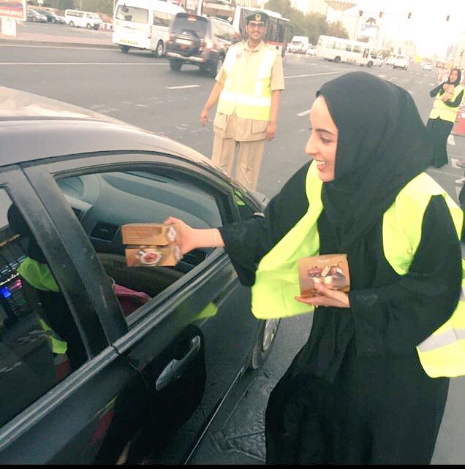
استعن بالصور ثم أكمل المخطط
مظاهر
الاحتفال برمضان
مقدمة النص المسموع
مظاهر شهر رمضان
نهاية النص المسموع
الآكلات و الحلويات الرمضانية

Slide 11
فكــر
مظاهر في غير شهر رمضان
مظاهر شهر رمضان

Slide 12
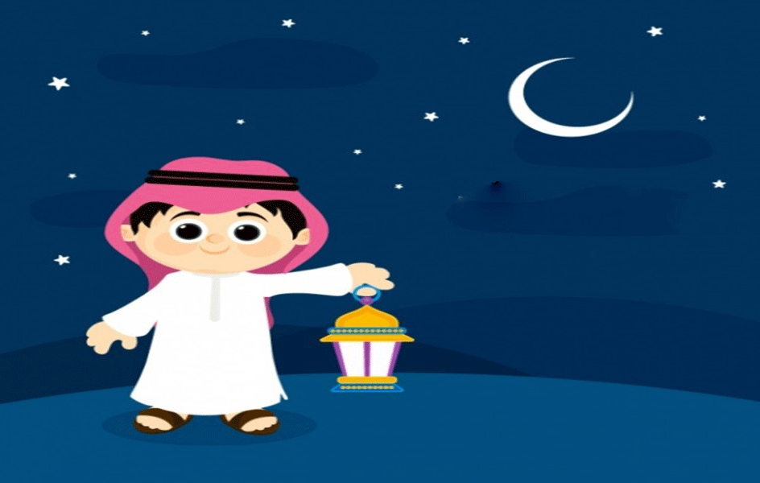
القوانين الصفية الإلكترونية
شكرا لكم كانت حصة مميزة

